Slide 1
Recunoaşterea obiectelor din imagini digitale monobiect
Conf.Dr.Ing. Mihaela GORDAN
&
Sl.Dr.Ing. Camelia FLOREA

Slide 2
Principalii reprezentanți ai clasificatoarelor bazate pe optimizare
1. Clasificatorul bazat pe discriminarea liniară optimă a datelor (linear discriminant analysis = LDA) (⬄ clasificatorul Fisher)
2. Clasificatoare bazate pe vectori suport (⬄ mașini cu vectori suport, support vector machines = SVM) (fundamentate matematic de Vapnik)

Slide 3
Clasificatorul LDA
Ideea centrală:
- Spațiul trăsăturilor: R^{F}, F - dimensiunea spațiului trăsăturilor; F>1
- Date de antrenare: X_{trn}={x_{t,1}, x_{t,2}, …, x_{t,Ntrn}};
etichetele Y_{trn}={y_{t,1},y_{t,2},…,y_{t,Ntrn}},
x_{t,i} în R^{F}, i=1,2,…,N_{trn}; y_{t,I} – eticheta clasei
LDA (Linear Discriminant Analysis): găsește o dreaptă în spațiul R^{F} și proiectează datele din X_{trn} pe această dreaptă
descrie datele din X_{trn} prin proiecțiile lor pe dreaptă ⬄ prin mulțimea de scalari
Pr_{trn}={x_{pr,1}, x_{pr,2},…,x_{pr,Ntrn}}, unde x_{pr,i} – număr real
reduce dimensiunea setului de date de antrenare de la F la 1 => algoritmi de separare mult mai simpli – unidimensionali în loc de F-dimensionali!

Slide 4
Clasificatorul LDA (Considerații geometrice)
Discuție simplificată
F=2 => spațiu bidimensional de trăsături: x_{t,i}=[x_{1,i} x_{2,i}]^{T}; y_{t,i} = 1 sau 2; i=1,2,…,N_{trn} => o dreapta în R^{F} = R² pe care se proiectează datele
=> Problemă: există o infinitate de drepte posibile în R^{F} => care dreaptă este optimă pentru separarea corectă a datelor din X_{trn} în cele K clase? ⬄ cum să alegem parametrii dreptei optime în R^{F} ?

Slide 5
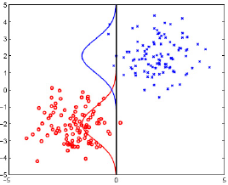
Clasificatorul LDA
- Selecția parametrilor w, w₀:
Afectează separabilitatea proiecțiilor (⬄ datele din cele două clase diferite să nu fie întrepătrunse) => determinată de direcție, w
Afectează corectitudinea separării proiecțiilor prin semnul lor în clase => pt. w dat, determinată de parametrul de translație, w₀
f(x)<0
f(x)=0
f(x)>0
f(x)>0
f(x)<0
w
w
f(x)=0
f(x)=w^{T}x+w₀
Dreapta optima
w
w
f(x)>0
f(x)>0
f(x)=0
f(x)<0
f(x)=0
f(x)<0

Slide 6
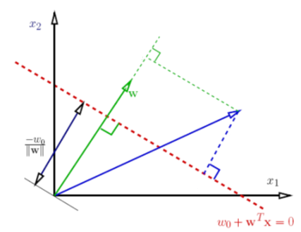
Clasificatorul LDA
- Considerăm:
Un punct din setul de antrenare, x_{t,i}
Dreapta pe care se proiectează x_{t,i} este vectorul normal w
=> x_{pr,i} = proiecța lui x_{t,i} pe dreapta w (⬄ pe normala în origine la dreapta w^{T}x=0)
se considera (uzual) ||w||=1 =>
Normala la dreapta = vectorul w
=> dreapta pe care se proiectează datele
x_{pr,i}
Dreapta în discuție, “separatoare” a datelor între clase
Ecuația dreptei: w^{T}x+w₀=0
⬄ pt. F=2: w₁x₁+ w₂x₂+w₀=0
=> Discriminantul (pragul) între clase = -w₀ / ||w||
x_{t,i}
Funcția de decizie a clasificatorului:

Slide 7
Clasificatorul LDA
Criteriul lui Fisher pentru selecția parametrilor w, w₀ – formulat matematic:
Direcția w optimă = direcția w a dreptei pt. care
1) distanța dintre proiecțiile centrelor claselor pe dreapta w = maximă
+
2) varianta proiecțiilor datelor din fiecare clasă (⬄ varianțele intra-clasă pentru fiecare clasă) = minimă
Valoarea w₀ optimă = valoarea scalara care conduce la minimizarea erorii de clasificare in setul datelor de antrenare (⬄ erorii empirice de clasificare)
Regula de construire a clasificatorului ⬄ de găsire a parametrilor funcției de decizie f(x)=w^{T}x+w₀, unde w = vectorul în spațiul F-dimensional care maximizează funcția:

Slide 8
Clasificatorul LDA
Calculul parametrului optim w:
w_{optim} = acel w care maximizează funcția J(w) ⬄ pentru care:
unde
s-au notat mulțimile datelor de antrenare din fiecare clasă prin:
X⁽¹⁾_{trn}={x⁽¹⁾_{t,1}, x⁽¹⁾_{t,2},…, x⁽¹⁾_{t,N1}} – datele din clasa 1, si
X⁽²⁾_{trn}={x⁽²⁾_{t,1}, x⁽²⁾_{t,2},…, x⁽²⁾_{t,N2}} – datele din clasa 2.
N1, N2 – reprezintă numărul de date din clasa 1 și clasa 2
μ₁[F×1], μ₂[F×1] reprezintă centrele claselor 1, respectiv 2, a datelor neproiectate
Σ₁[F×F], Σ₂[F×F] reprezintă matricile de covarianță ale datelor neproiectate din clasa 1, respectiv clasa 2

Slide 9
Clasificatorul LDA
Alegerea parametrului w₀:
= valoarea de prag care minimizează eroarea de clasificare în mulțimea datelor de antrenare.
Calculul erorii de clasificare în setul de antrenare:
unde = rezultatul clasificării, dat de funcția de decizie a clasificatorului:
(ex. +1 – clasa 1; -1 – clasa 2)
=> w₀ = valoarea pt. care eroarea e este minimă

Slide 10
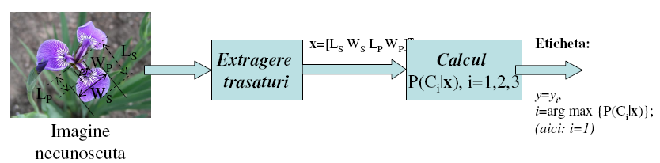
Clasificatorul LDA în faza de clasificare
Etapa de clasificare pentru recunoașterea obiectelor
Calcul decizie
sign(w^{T}x+w₀)
y=-1 – clasa 2
y=+1 – clasa 1

Slide 11
Problemă
Considerăm că avem la dispoziţie o mulţime a florilor de iris de tipurile Setosa şi Versicolor. Fiecare floare de iris este reprezentată prin patru atribute măsurate: lungimea sepalei, lăţimea sepalei, lungimea petalei şi lăţimea petalei (în această ordine). Pentru simplificarea problemei de clasificare a florilor de iris, aplicăm analiza Fisher LDA binară în scopul reducerii dimensiunii spaţiului trăsăturilor de la 4 la 1. În urma maximizării funcţiei-obiectiv Fisher LDA, J(w), se obţine vectorul w (direcţia dreptei pe care se proiectează datele):
a) Calculaţi proiecţiile următoarelor date de test pe dreapta de direcţie w şi reprezentaţi grafic aceste proiecţii:
din clasa Setosa:
din clasa Versicolor:
b) Dacă forma funcţiei de decizie a unui clasificator Fisher LDA binar capabil să clasifice datele în două clase este de forma: , găsiţi o valoare pentru termenul w₀ pentru care datele de la punctul a) sunt clasificate cu eroare minimă.

Slide 12
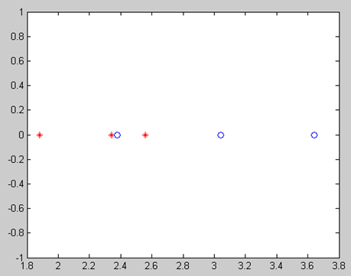
Rezolvare Problema:
Calculul proiecţiilor:
se considera (uzual) ||w||=1 =>
=> w₀ = ? (valoarea pt. care eroarea este minima)

Slide 13
Clasificatorul LDA, funcții Python
Implementare Python a clasificatorului Fisher LDA:
from sklearn.discriminant_analysis import LinearDiscriminantAnalysis as LDA
Funcţia pentru procedura de antrenare:
lda = LDA(n_components = 1)
X_train_lda = lda.fit_transform(X_train, y_train)
unde,
- X_train [F×Ntrn] – setul de date de antrenare
- y_train [1×Ntrn] – etichetele claselor
- Funcţia pentru procedura de clasificare:
X_test_lda = lda.transform(X_test)
# Etichetare set test
y_predTst = np.zeros(X_test_lda.shape[0],)
y_predTst[ np.where(X_test_lda>0) [0] ] = 1

Slide 14
- Calcul eroare de clasificare - cerror:
print('\n ---- Setul de testare ------- ')
print(' LDA - Accuracy: ', metrics.accuracy_score(y_test, y_predTst))
print(' Confusion Matrix pe setul de testare: \n', metrics.confusion_matrix(y_test,y_predTst))

Slide 15
Aplicație 1. Clasificare flori de IRIS
1) Verificarea performanței clasificatorului Fisher LDA binar în separarea corectă a florilor de Iris:
LDA este un clasificator binar, putem separa florile doar 2 câte 2
există 2 abordări practice, implementarea mai multor clasificatoare de tip: One-Against-One (OAO) sau One-Against-All (OAA).
a) 3 clasificatoare de tip One-Against-One (OAO):
Unul pentru separarea florilor din clasele Setosa si Virginica
Unul pentru separarea florilor din clasele Setosa si Versicolor
Unul pentru separarea florilor din clasele Virginica si Versicolor
Integrarea clasificatoarelor binare OAO în clasificator multiclasă:
=> Rezultatul este obținut ca vot majoritar a deciziilor date de cele 3 clasificatoare
b) 3 clasificatoare de tip One-Against-All (OAA):
Unul pentru clasa Setosa vs. Non-Setosa (= Virginica sau Versicolor)
Unul pentru clasa Virginica vs. Non-Virginica
Unul pentru clasa Versicolor vs. Non-Versicolor

Slide 16
Experimentare clasificare flori de IRIS
Clasificarea datelor utilizând clasificatoare One-Against-One (OAO)
Rulați aplicația App3_Iris_LDA.py (se folosesc jumătate din date pentru antrenare, și jumătate pentru test)
Se va nota:
Eroarea de clasificare pentru fiecare clasificator
Rata de recunoaștere corectă pentru fiecare clasificator
Clasificarea datelor utilizând clasificatoare One-Against-All (OAA)
Să se realizeze implementarea în MatLab a celor 3 clasificatoare OAA
Se va nota:
Eroarea de clasificare pentru fiecare clasificator
Rata de recunoaștere corectă pentru fiecare clasificator

Slide 17
Aplicație 2 (Laborator 11). Aplicare LDA pe o bază de date complexă
Rulați aplicația App1_ObjClass_LDA_2cls.py și notați erorile de clasificare în setul de antrenare și în setul de test pentru problema de clasificare dată, prin setarea parametrilor conform valorilor din table (vezi anexe).

